Slide 1

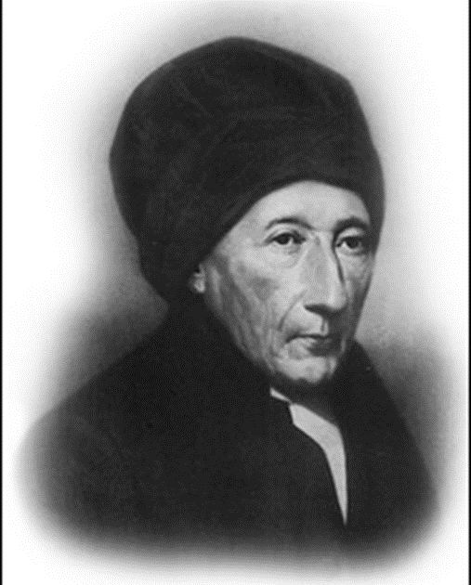
Vandaag: Reids kritiek op Locke
Het verschil tussen voldoende en noodzakelijke voorwaarden kunnen herkennen.
Reids kritiek op Lockes identiteitscriterium kunnen uitleggen.

Slide 2
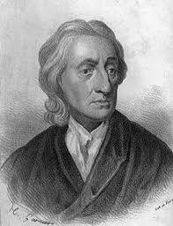
Locke over personen
Herinnering als identiteitscriterium
Je móet in elk geval een herinnering hebben aan een belevenis, anders is er sowieso geen sprake van identiteit.
Als je de herinnering hebt, weten we genoeg, dan is er ook sprake van identiteit.
Ik ben iemand
↕
Ik heb de herinnering aan zijn of haar ervaring.

Slide 3
Noodzakelijke en voldoende voorwaarden
Noodzakelijke voorwaarde: Een onmisbare eigenschap, die je móet hebben om ergens van te kunnen spreken.
  De rede om mens te zijn.
  Een zitvlak voor een stoel.
  …… voor vriendschap
Voldoende voorwaarde: Een eigenschap (of combinatie van eigenschappen) op basis waarvan je met zekerheid kunt concluderen dat je weet wat iets is.
  Alleen maar zevens halen om te slagen.
  Een eend zijn om een vogel te zijn.
  ……. voor vriendschap

Slide 4
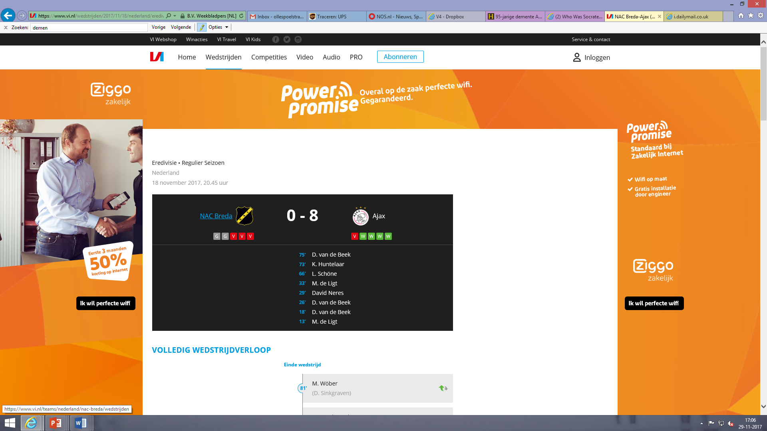
Noodzakelijke en voldoende voorwaarden
Noodzakelijk of voldoende voor winst?
De tegenstander heeft niet gescoord en jouw team wel. Voldoende, niet noodzakelijk
Jouw team heeft ten minste één keer gescoord. Noodzakelijk, niet voldoende
Jouw team heeft acht keer gescoord. Geen van beide
Jouw team heeft ten minste één keer vaker dan de tegenstander gescoord.
Noodzakelijk én voldoende

Slide 5
Locke over personen
Is het noodzakelijk om een herinnering te hebben aan wie je vroeger was om dezelfde persoon te zijn?
  JA: je móet de herinnering hebben om identiek te zijn.
Is het voldoende om een herinnering te hebben aan wie je vroeger was om dezelfde persoon te zijn?
  JA: áls je het je herinnert, maakt de rest niet uit, dan ben je identiek.

Slide 6
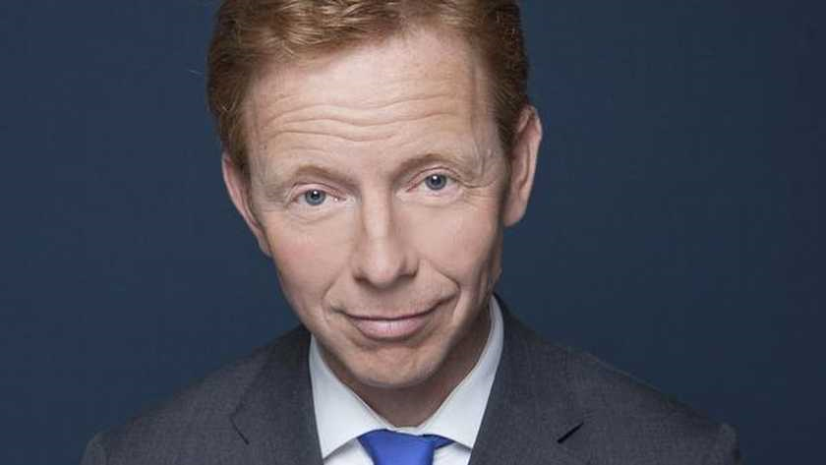
Wat zou je doen met deze theorie?
Het gaat morgen de hele dag regenen in Amstelveen en er valt morgen geen druppel regen in Amstelveen.

Slide 7
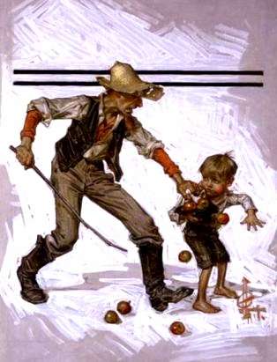
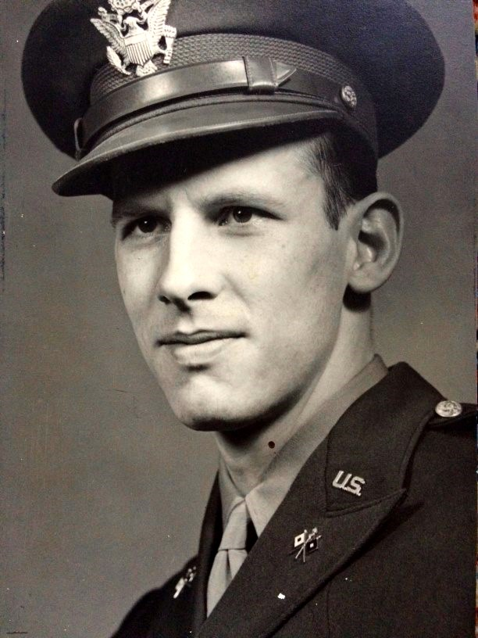
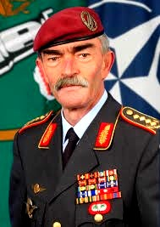
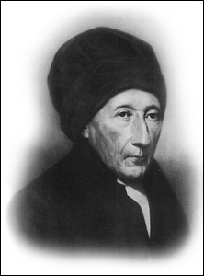
Thomas Reid: kritiek op Locke
Vragen
Zijn de officier en de appeldief identiek?
Zijn de officier en de generaal identiek?
Zijn de generaal en de appeldief identiek?
Appeldief
Officier
Generaal
Herinnert zich dat hij appels stal
Herinnert zich dat hij officier was
Herinnert zich niet dat hij appels stal

Slide 8
Thomas Reid: kritiek op Locke
Reids argument:
De officier is de appeldief.
De generaal is de officier.
Dus: de generaal is de appeldief
De generaal is niet de appeldief
Appeldief
Officier
Generaal
Herinnert zich dat hij appels stal
Herinnert zich dat hij officier was
Herinnert zich niet dat hij appels stal

Slide 9
Wat zou je doen met deze theorie?
De generaal is de appeldief en de generaal is niet de appeldief.

Slide 10
De kritiek van Thomas Reid
Reids kritiek op Lockes criterium
Volgens de theorie van Locke kan er tegelijkertijd wél en geen identiteit bestaan. De theorie moet daarom verworpen worden.

Slide 11
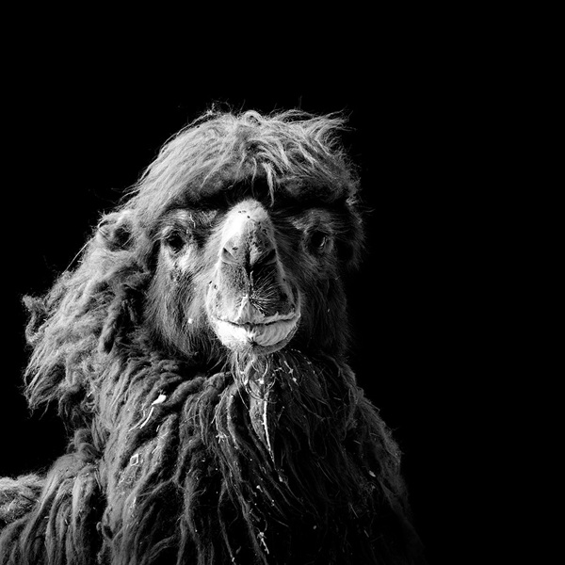
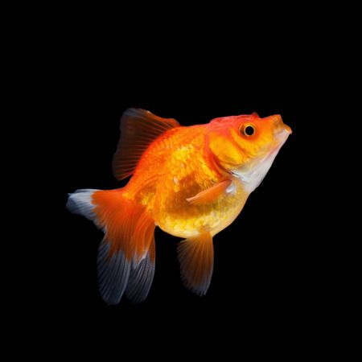
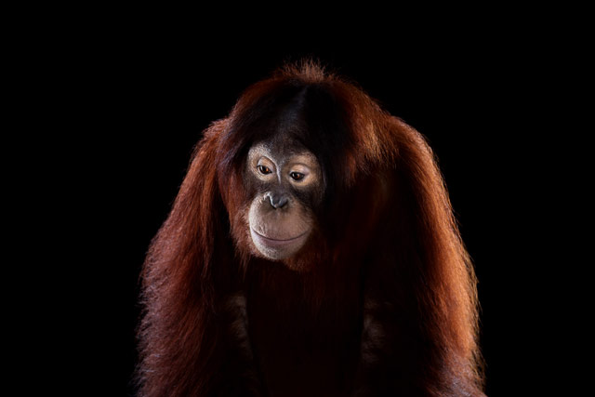
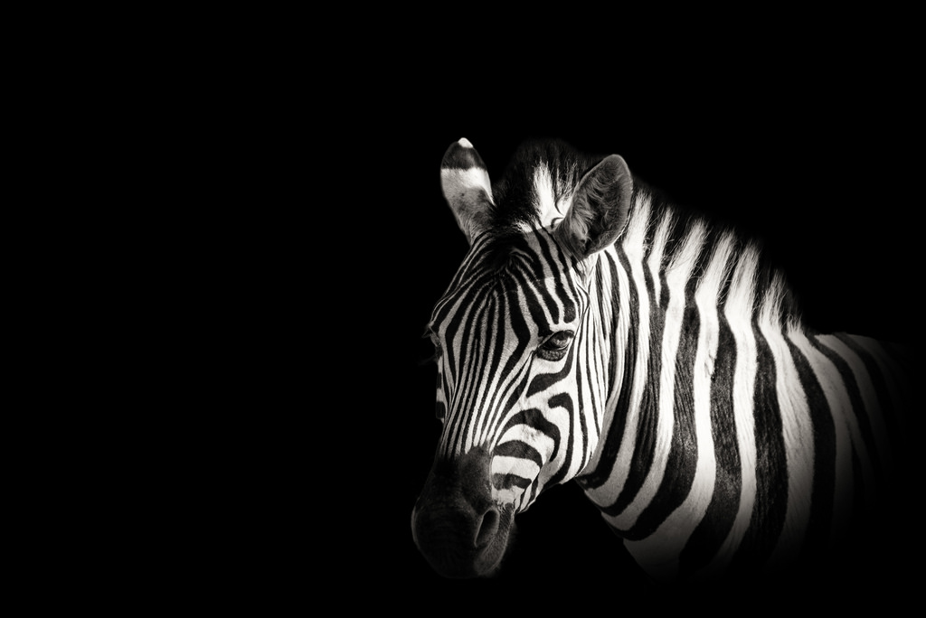
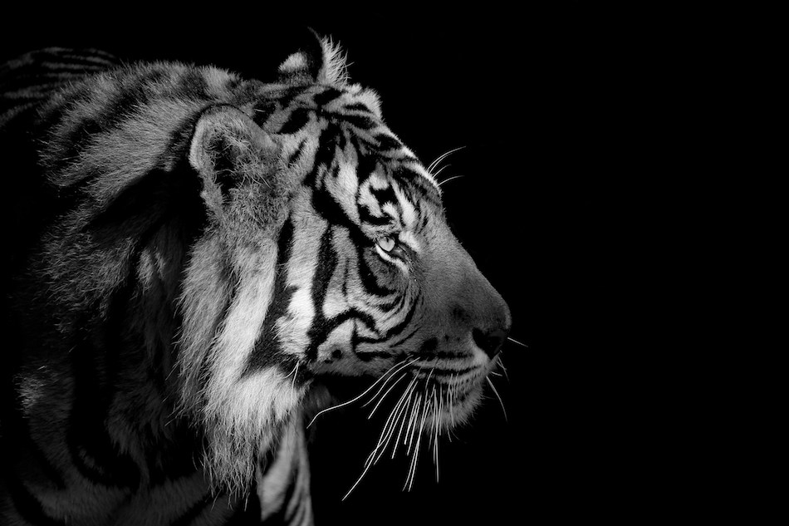
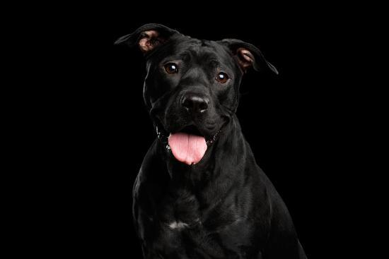
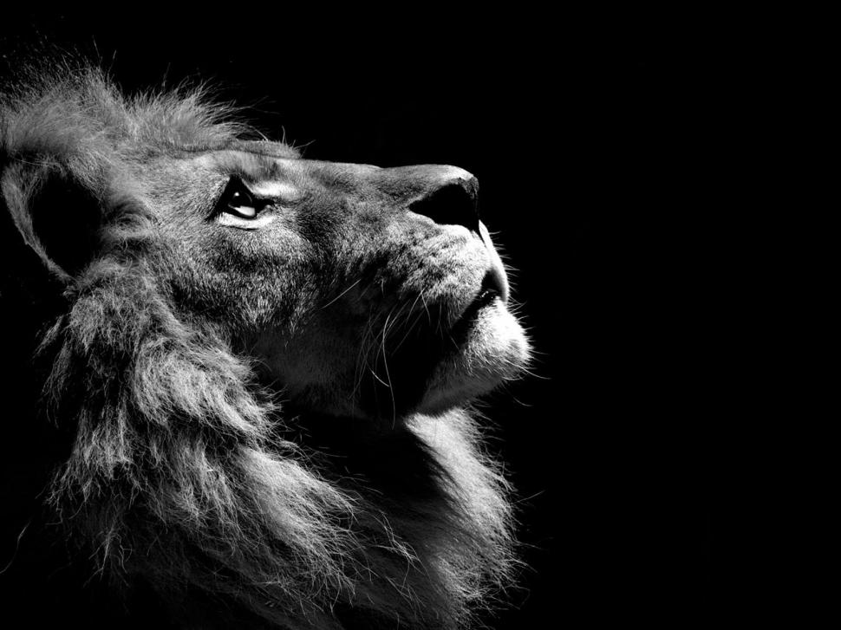
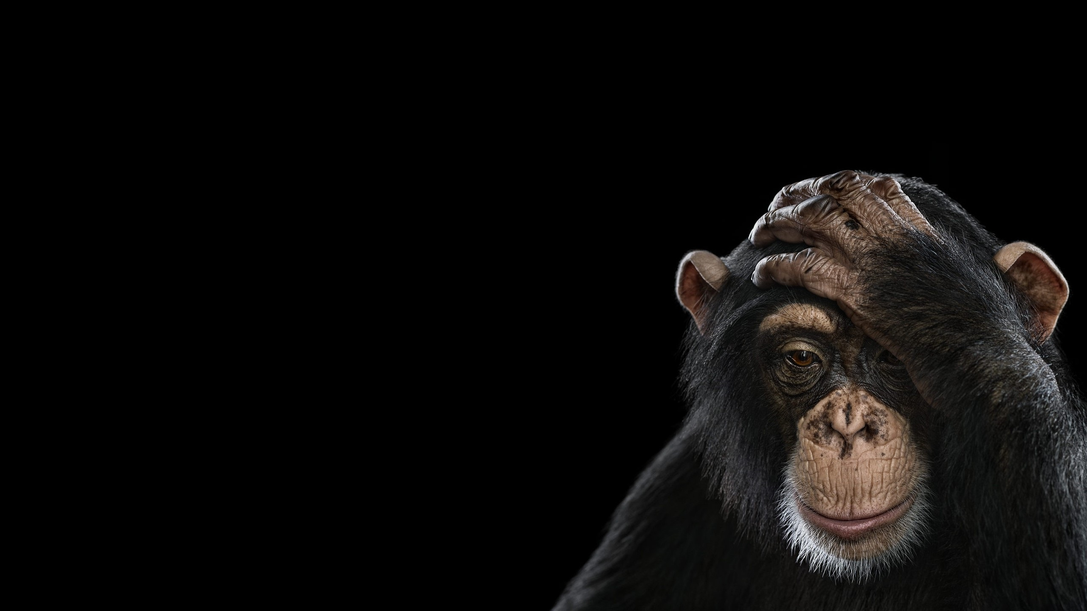
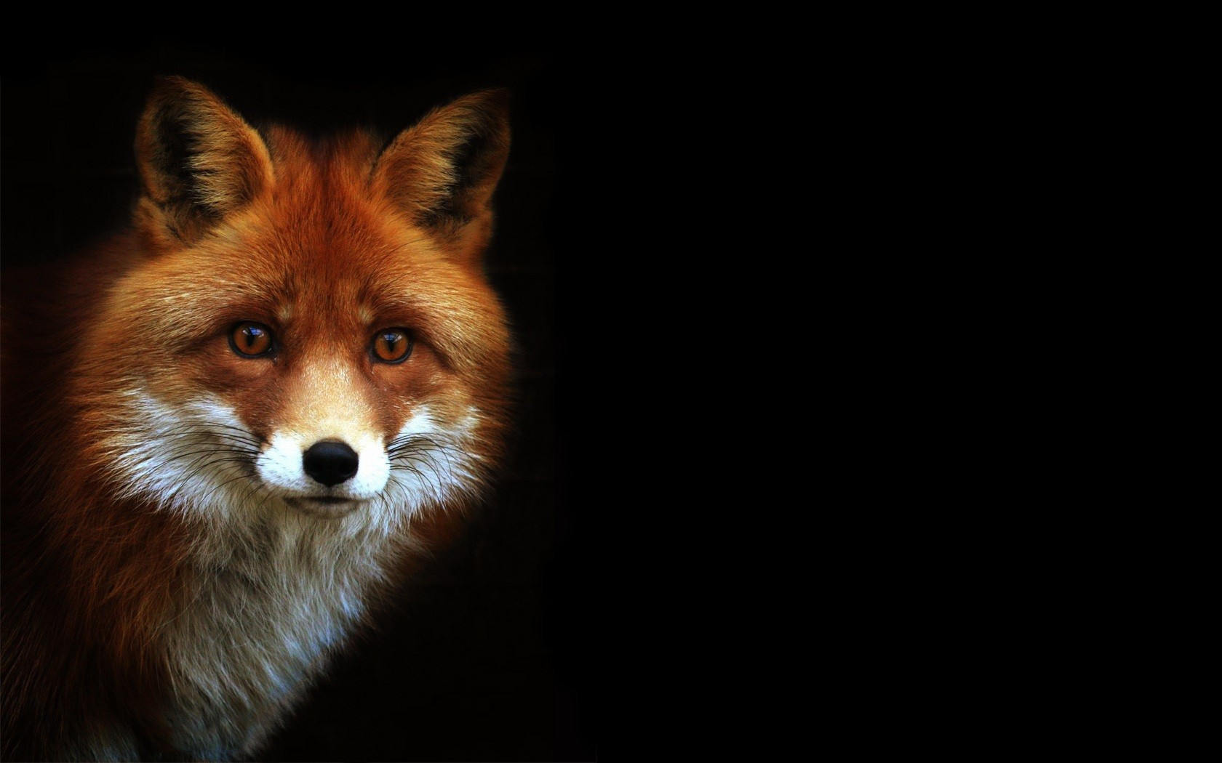
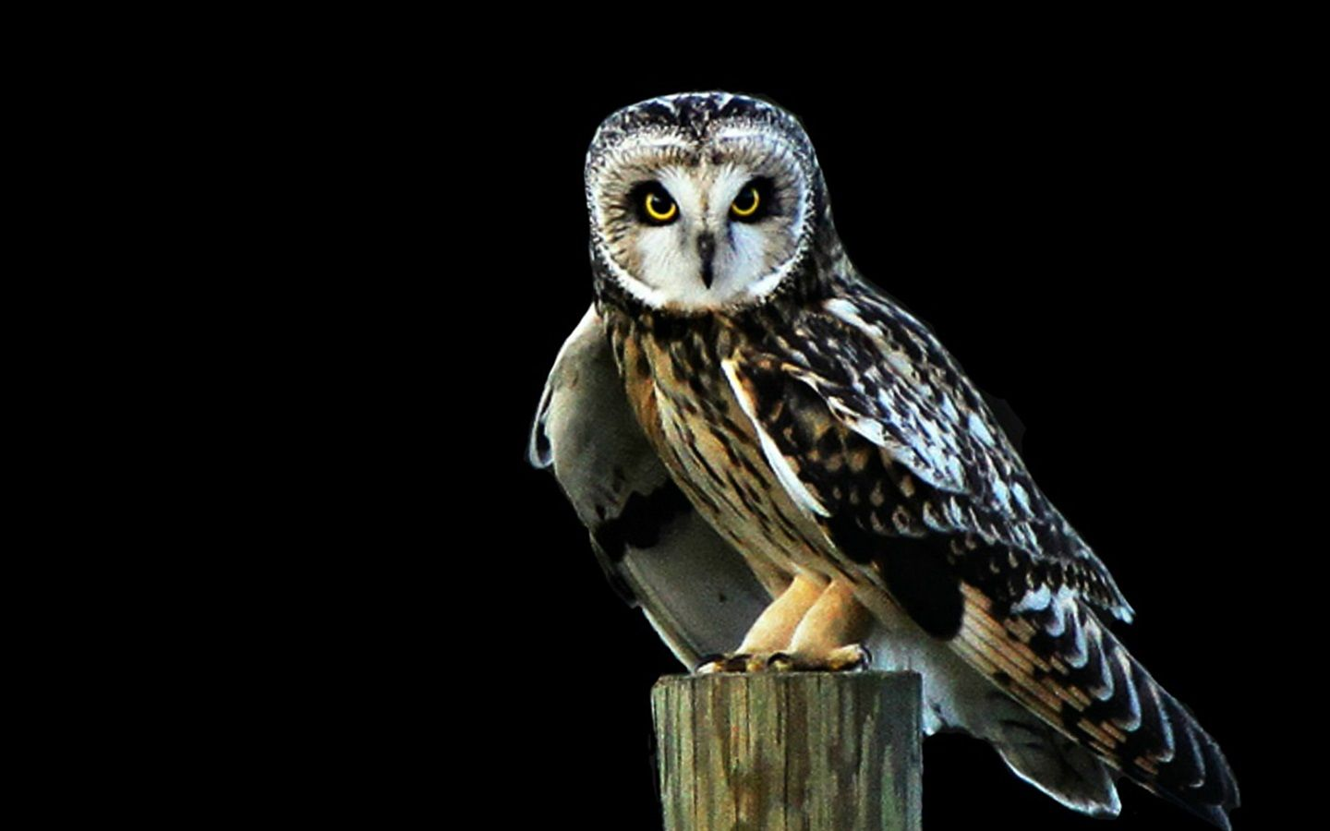
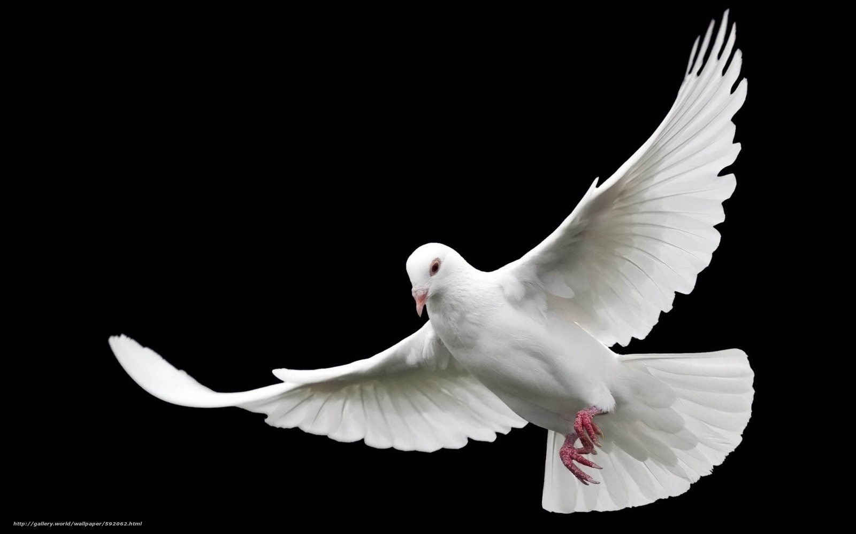
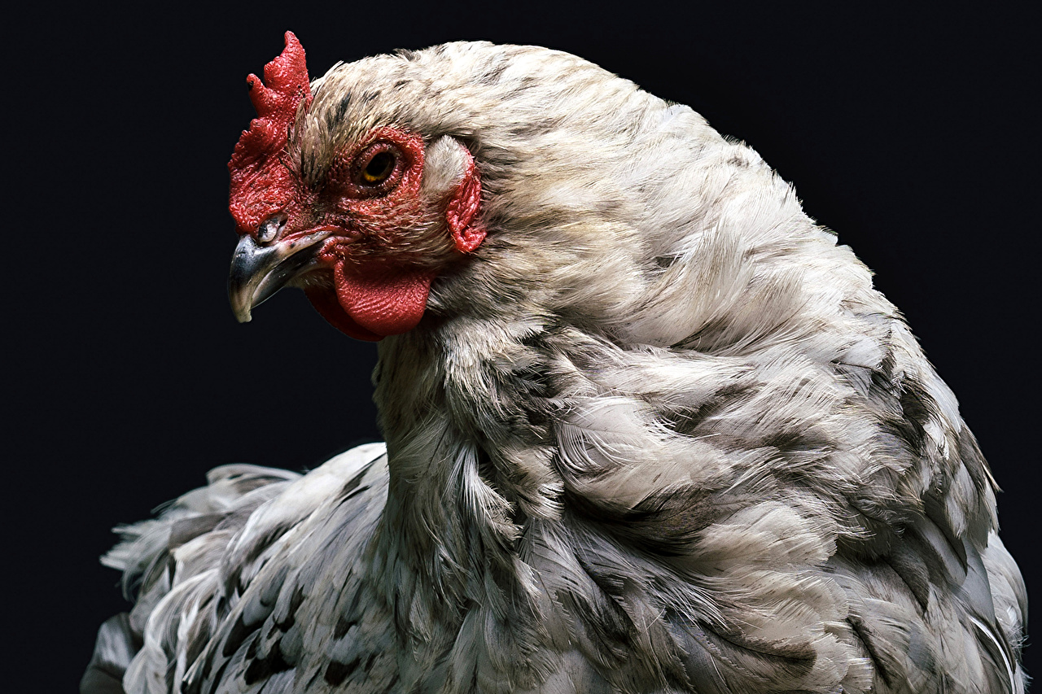
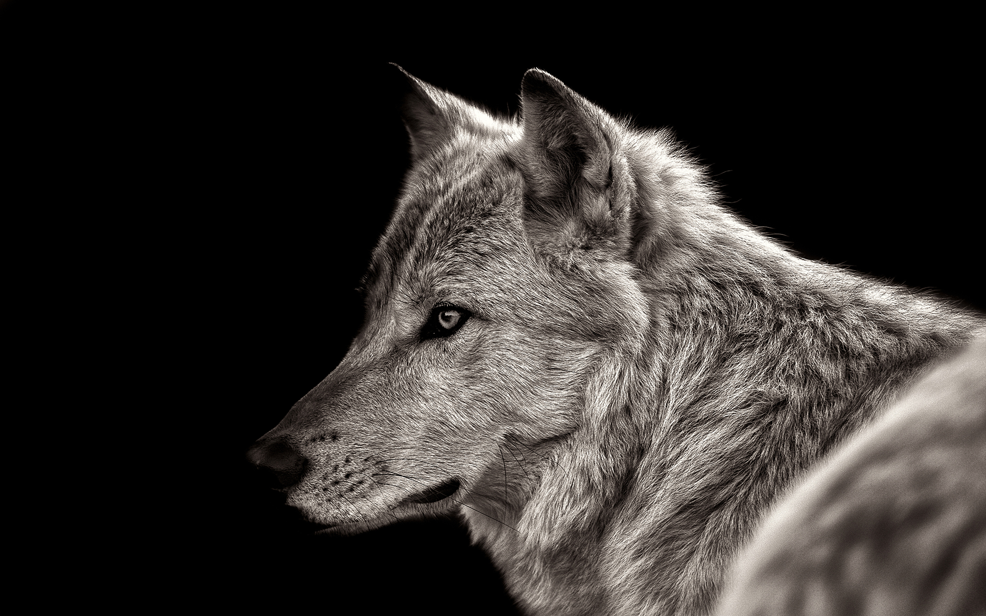

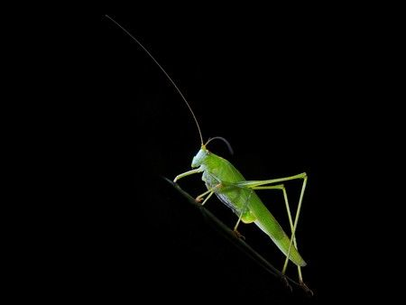
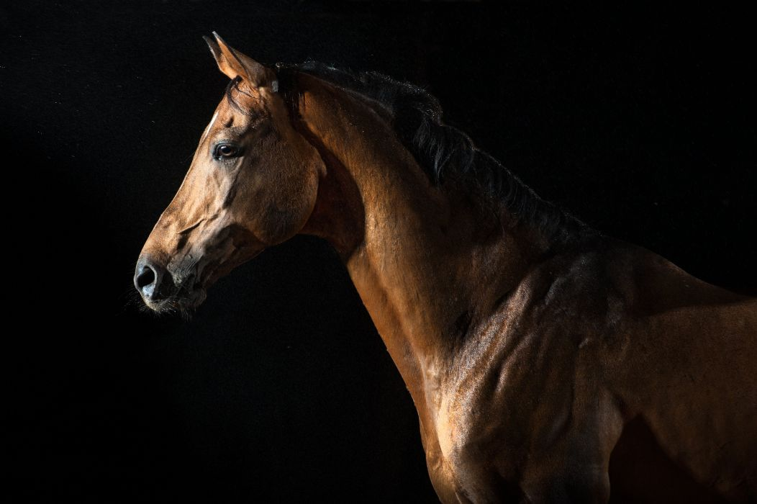
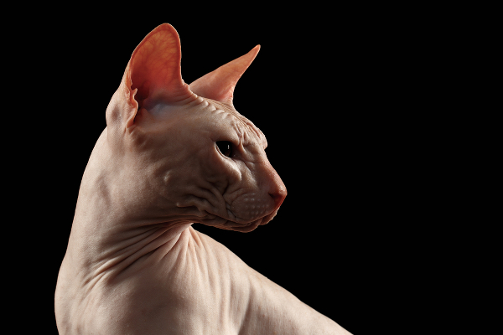
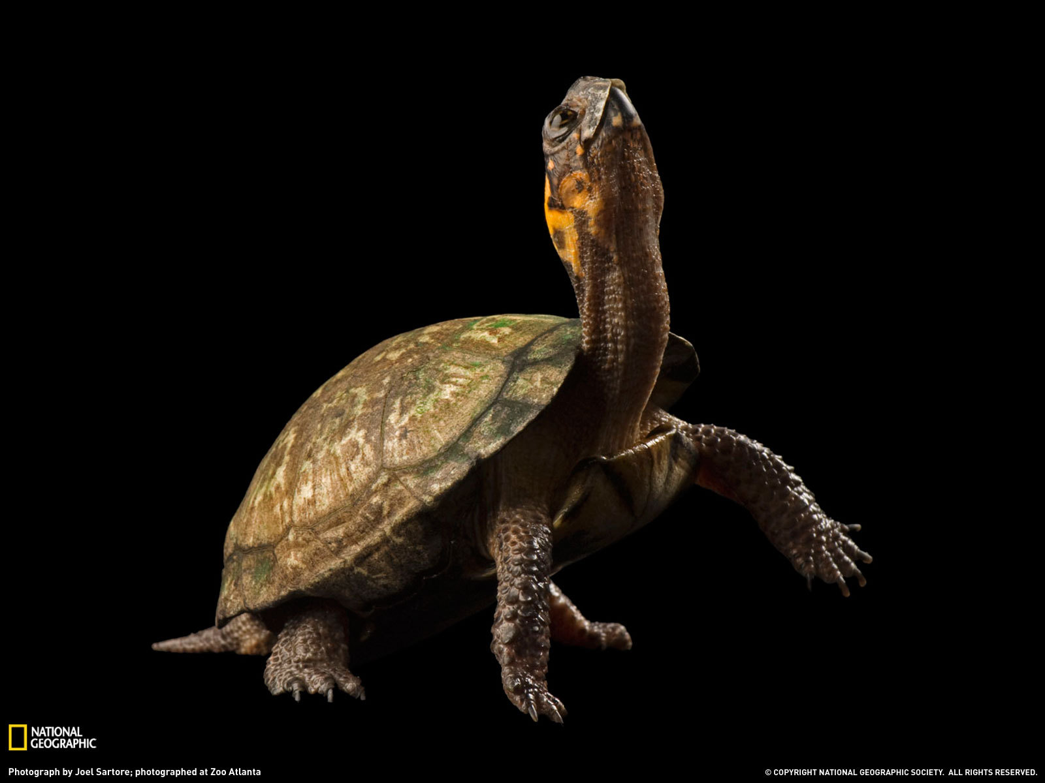
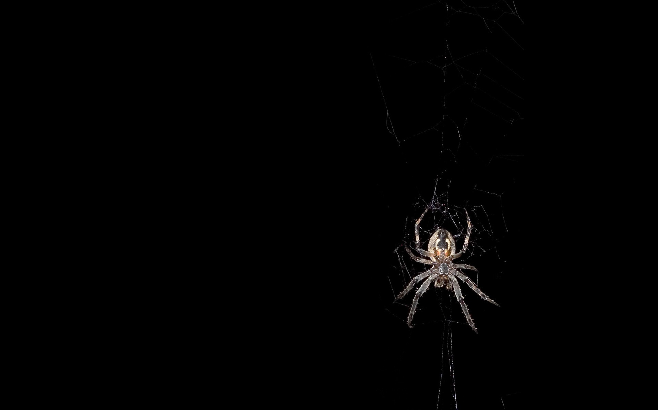
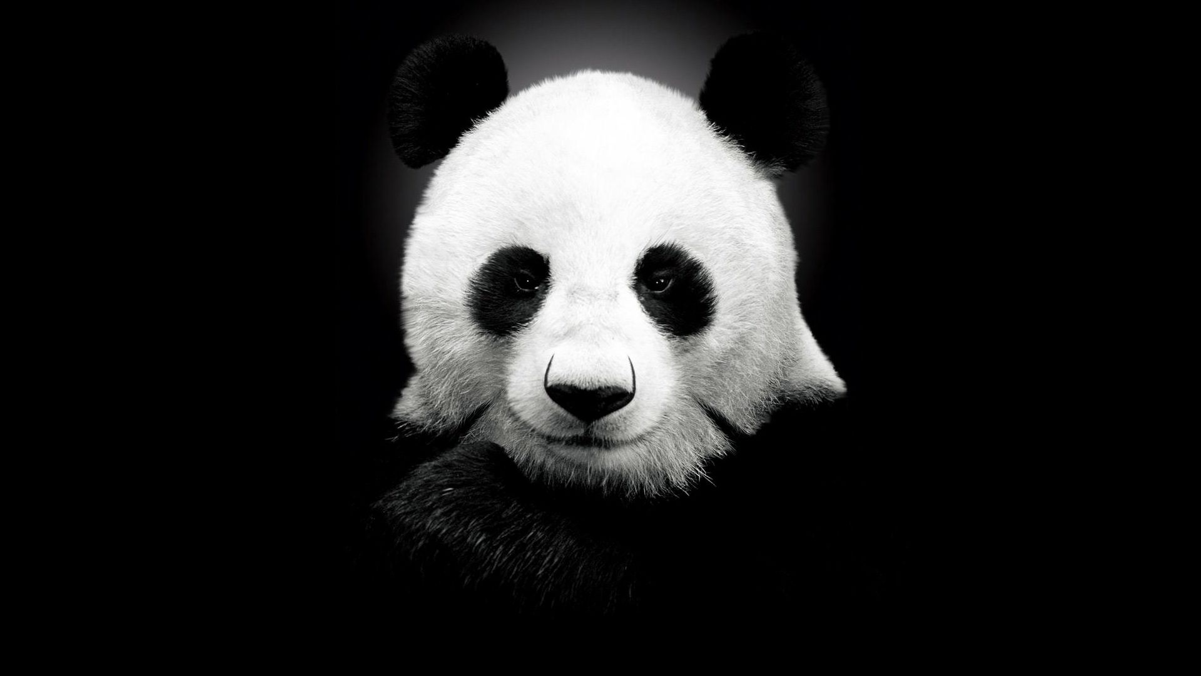
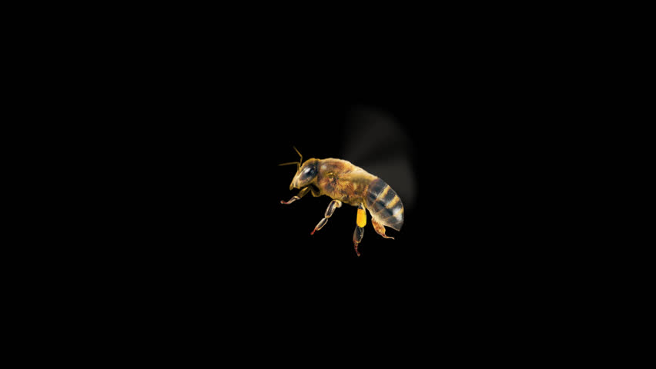

Een potje dierenmemory
Opdracht
Schrijf alle dieren op die je gezien hebt.
Onthoud zo veel mogelijk dieren
Welk dier ben je vergeten?
Kameel
Vos
Tijger
Wolf
Uil
Kip
Paard
Naaktkat
Schildpad
Orang utan
Spin
Leeuw
Duif
Zebra
Hond
Chimpansee
Panter
Bij
Goudvis
Panda
Sprinkhaan
Vlinder

Slide 12

Locke en Reid
Hoe kan Reids kritiek worden gebruikt om te beargumenteren dat jij toch ook wél dezelfde persoon bent als degene die de uil zag?
3 minuten geleden zag je een uil (of ander dier). Je bent dat nu vergeten. Wat zou Lockes conclusie zijn?

